Slide 1


카카오페이 앱테크 게임 소개
Team A 금융
\
춘식이와 함께하는
도전! 군고구마 장사
\
‘K-디지털 트레이닝’ 아시아경제 교육센터 2022. 12. 16.

Slide 2
INTRO
원동진
#Leader #PM #AA
최희철
손미연
윤대호
채규비
#DA #TA_assist
#DA #TA_assist
#TA
#Art_Director #AA

Slide 3
CONTENTS
1
기획
시장 조사
서비스 기획
게임 시나리오
2
게임 소개
기본 기능
디자인
3
코드 구현
모듈
플로우 차트
게임 소스

Slide 4
1
기획

Slide 5
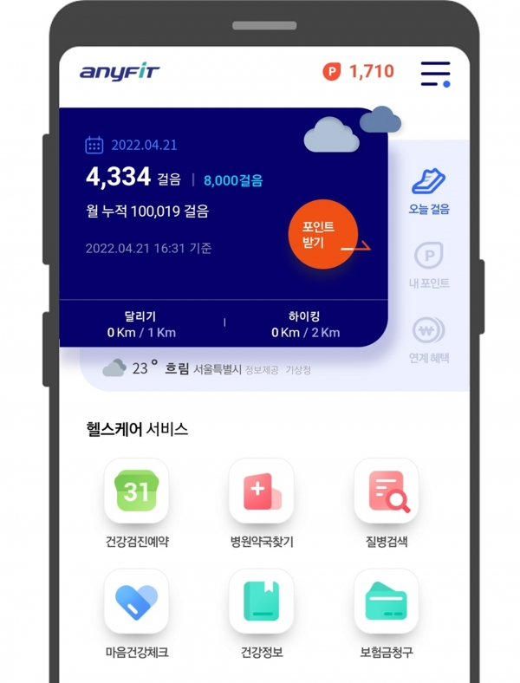
기획
1
시장 조사
“ 앱테크 “
<삼성 화재 애니핏>
디지털 환경에서 성실하게 이벤트 등에 참여한 후 포인트나 쿠폰을 챙겨 생활비를 번다는 뜻에서 ‘디지털 폐지줍기’라는 이름으로도 불림
큰 품을 들이지 않고 자신의 생활 방식이나 흥미에 따라 즐겁게 참여할 수 있다는 것이 장점
하루 8,000걸음 당
애니핏 100포인트로 전환 가능
전환한 애니핏 포인트로
보험료 결제 가능
출처: 이데일리
출처: 보험저널

Slide 6
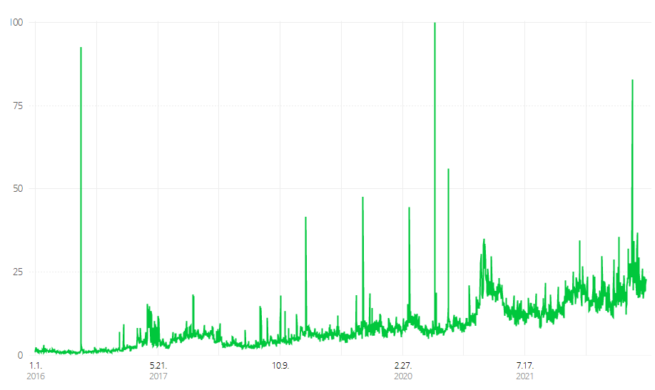
기획
1
시장 조사
<앱테크 현황>
<앱테크 언급량>
75.0%
“하고 있다”
조사 대상: 성인남녀 1,707명
자료: 인쿠르트
2030 성인 남녀 10명 중 7명은 앱테크 참여
‘앱테크’ 관련 네이버 검색량 증가 추세

Slide 7
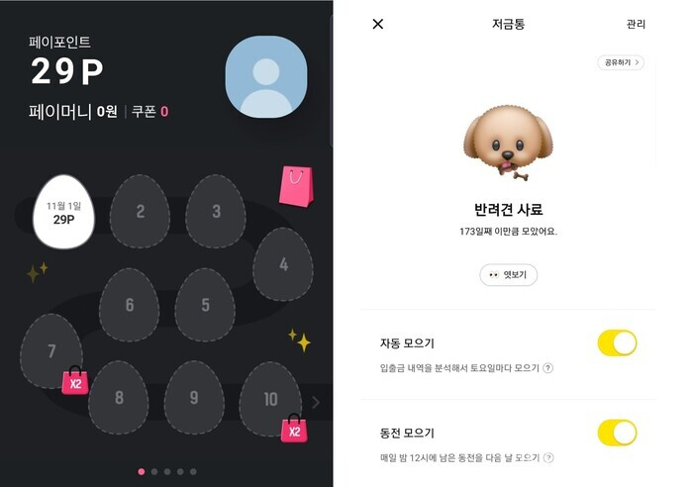


기획
1
시장 조사
재미 요소를 활용한 앱테크 서비스로 카카오페이 앱 MZ 세대 유입 증가 기대
<앱테크 수익 현황>
<카카오페이>
한 달 기준
~3천원 미만(37.2%)
가장 많음
하루 평균
312원
수익이 소액이라도 많이 참여
카카오페이는 ‘알모으기’, 저금통’ 등
재미 요소를 추가하여 높은 유저 반응 획득

Slide 8



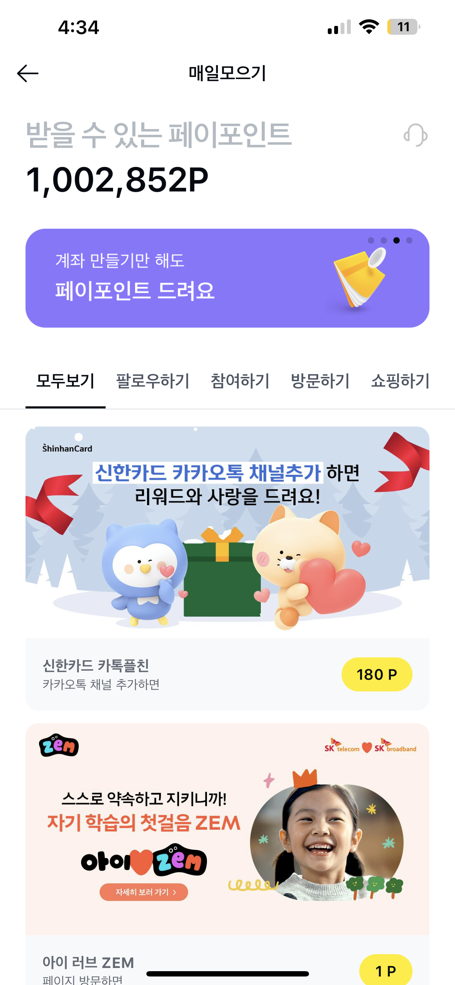




기획
1
서비스 기획
춘식이를
활용한
앱테크
게임 기획
춘식이랑 게임하면
최대 100만 포인트를 드려요!
카카오페이 미니게임
도전! 군고구마 장사 게임하면
+ 5P
카카오 프렌즈 캐릭터 중 MZ세대 대상 ‘춘식’ 인기 급부상

Slide 9

기획
1
게임 시나리오
시나리오
MZ 친구들이 붕어빵 장사를 시작하는 것을 보고
군고구마 장사를 시작한 춘식이!
하지만 날라오는 눈덩이에 장사 위기에 처하는데…
눈덩이를 피해 코인을 먹고 성공적으로 장사를 마쳐보자!
게임 방법
날라다니는 눈덩이를 피해 군고구마를 지켜라!
눈덩이에 맞아 HP를 모두 잃으면 장사 실패
제한 시간 60초 안에 코인을 모아 장사를 성공시키자!
코인 리워드
10코인 → 5 카카오페이 포인트
이벤트 기간 동안 코인 누적 랭킹 1위 : 100만 카카오페이 포인트 증정

Slide 10
2
게임 소개

Slide 11

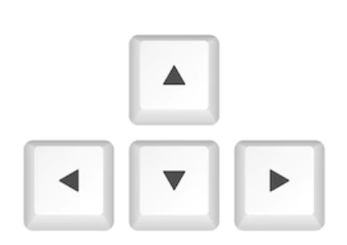




게임 소개
2
기본 기능
메뉴얼
상, 하, 좌, 우로 이동
춘식이가 눈에 맞으면 HP 10점 감소
춘식이가 코인을 먹으면 Score 10점 증가
눈을 파괴할 수 있는 미사일 발사
60초 시간 제한

Slide 12
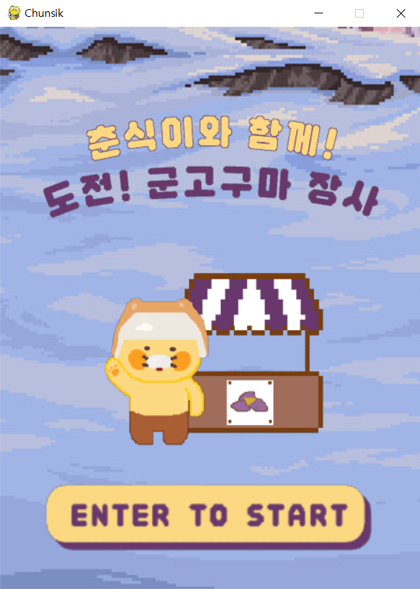
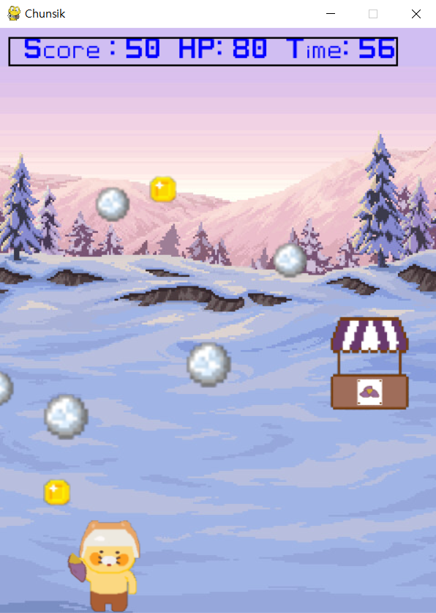
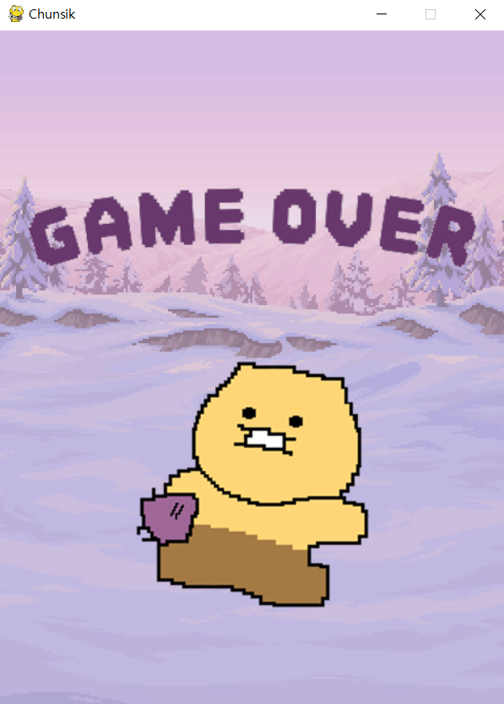
Score : 점수
HP(Health Point): 체력
Time: 60초 제한
게임 소개
2
디자인
체력이 바닥나면
Game over
Enter키 누르면 게임시작

Slide 13
3
코드 구현

Slide 14
코드 구현
3
모듈
pygame
python으로 작성 가능한 게임 등의 멀티미디어 표현을 위한 모듈
random
랜덤 관련한 함수들을 모아놓은 모듈
os
운영체제에서 제공되는 여러 기능을 파이썬에서 수행할 수 있게 해 줌
Moduel
sys
파이썬이 제공하는 변수나 함수를 제어할 수 있는 방법 제공
time
시간 표현 및 계산을 다루는 모듈

Slide 15
코드 구현
3
플로우 차트
No
1. 게임 시작
2. 남은 체력
충분한가?
Yes
3. 유저 이동
(상,하,좌,우)
4. 방해물에
닿았는가?
No
No
Yes
No
8.게임 종료
7. 점수 추가 획득
+10 포인트
Yes
6. 코인에
닿았는가?
5. 체력 차감
- 10HP
*2~7번 플로우 중 남은 시간 = 0이 될 경우 즉시 8번으로 이동

Slide 16
코드 구현
3
게임 소스
SUMMARY
Import 모듈
def initialize_game(게임창 설정)
def game_loof(게임 로직)
def score_update(상단 점수바)
def gameover(게임 중지)
def close_game(게임창 닫기)
def restart(게임 재시작)
class PlayerShip(캐릭터 클래스)
class Coin(코인 클래스)
class Mob(장애물 클래스)
class Bullet(미사일 클래스)
모듈 실행

Slide 17

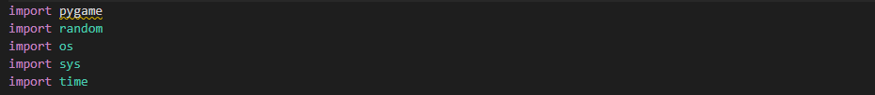
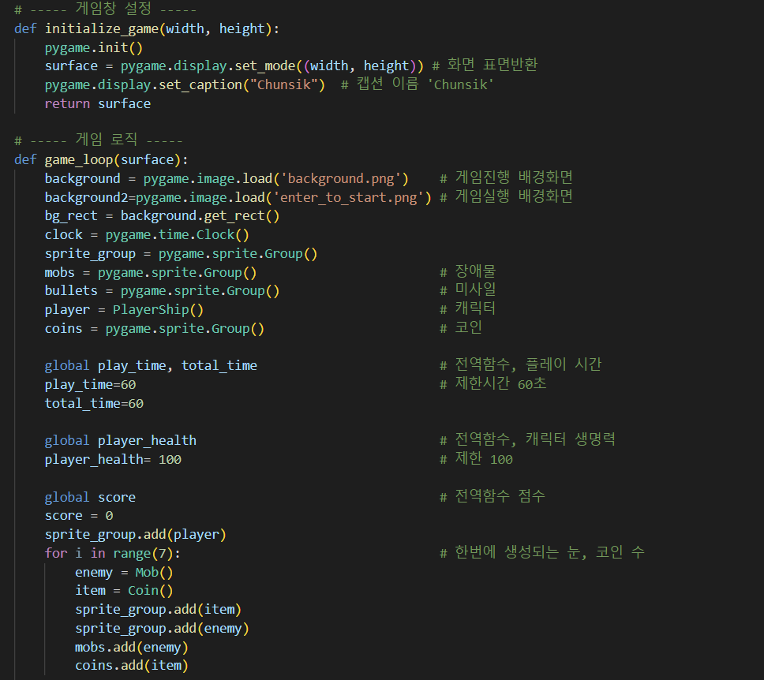
코드 구현
3
게임 소스
게임창/게임로직 함수

Slide 18
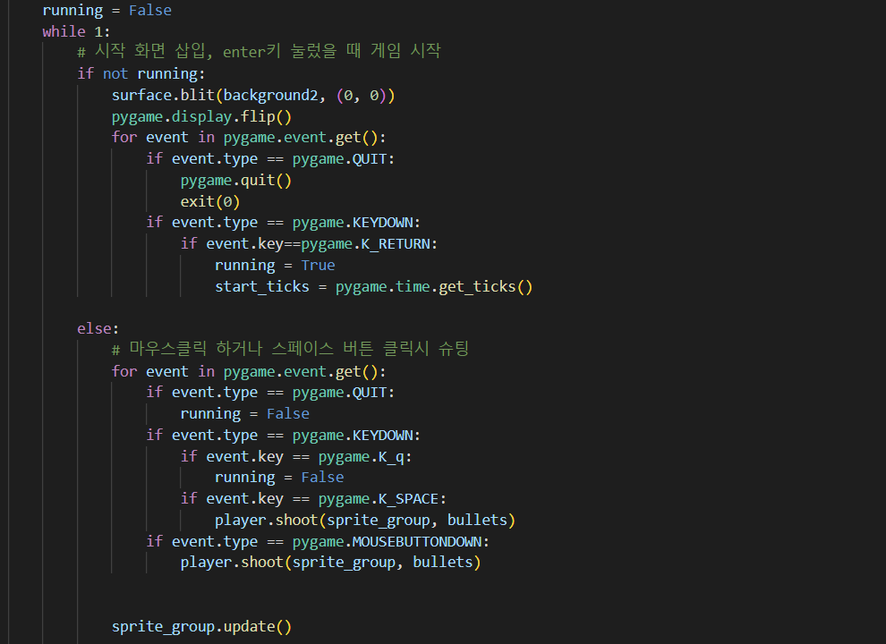
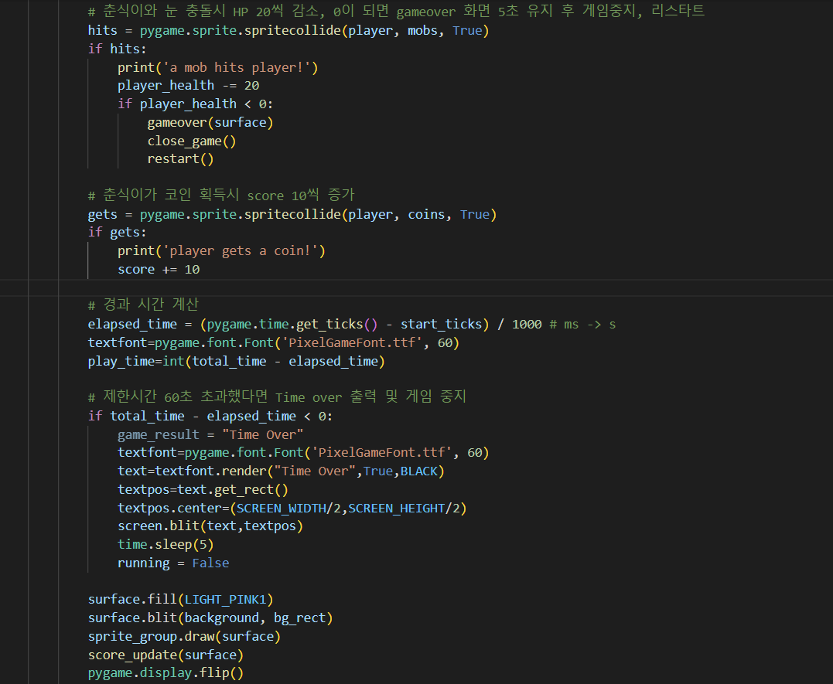
코드 구현
3
게임 소스
시작화면 삽입/장애물과 코인 충돌 시 이벤트 처리/플레이 시간 출력
10
10

Slide 19
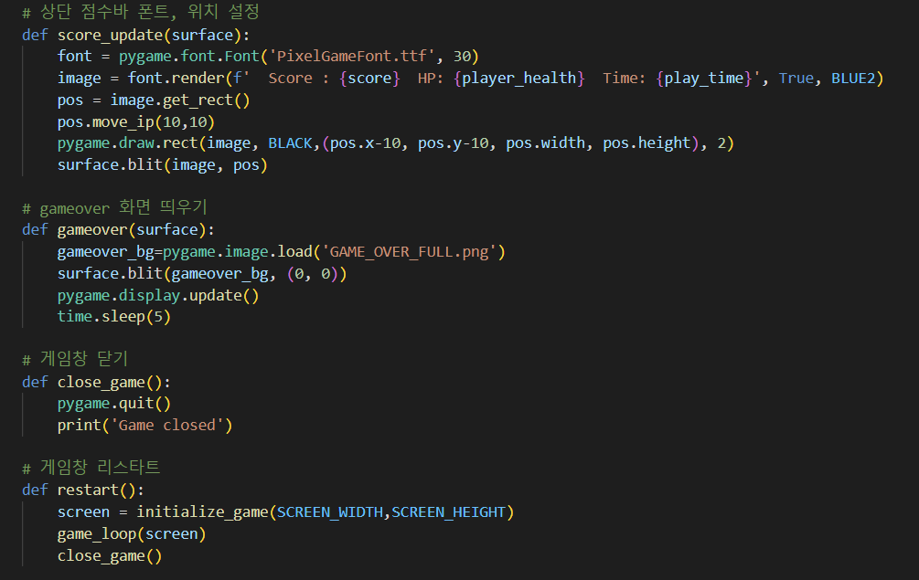
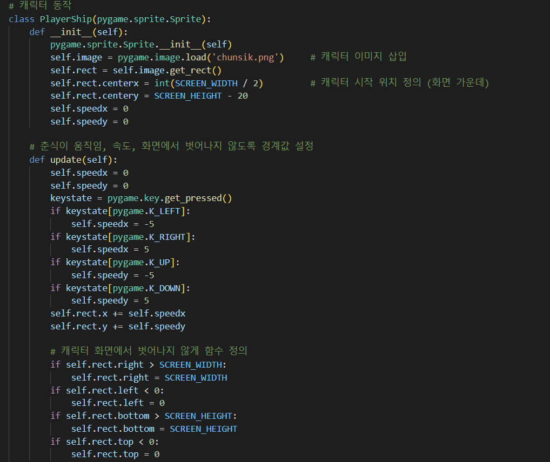
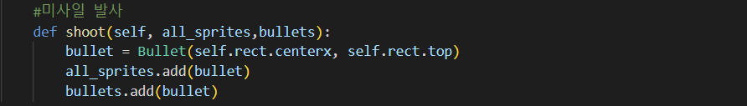
코드 구현
3
게임 소스
상단 점수바/GAME OVER 화면 함수
캐릭터 동작/미사일 발사 클래스 생성
게임창 닫기/재시작 함수 정의

Slide 20

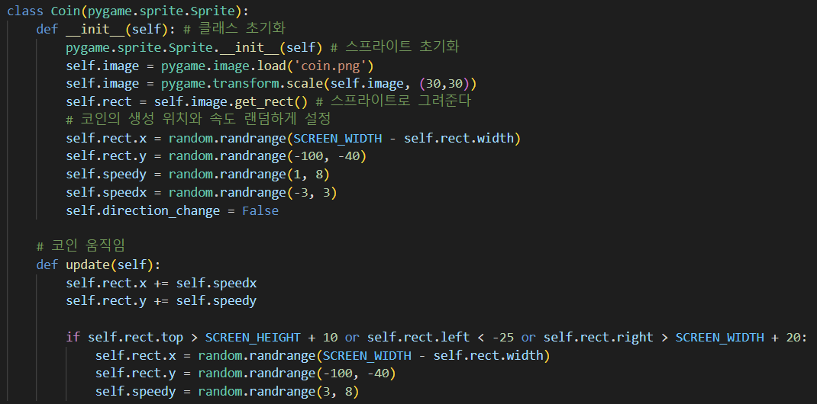
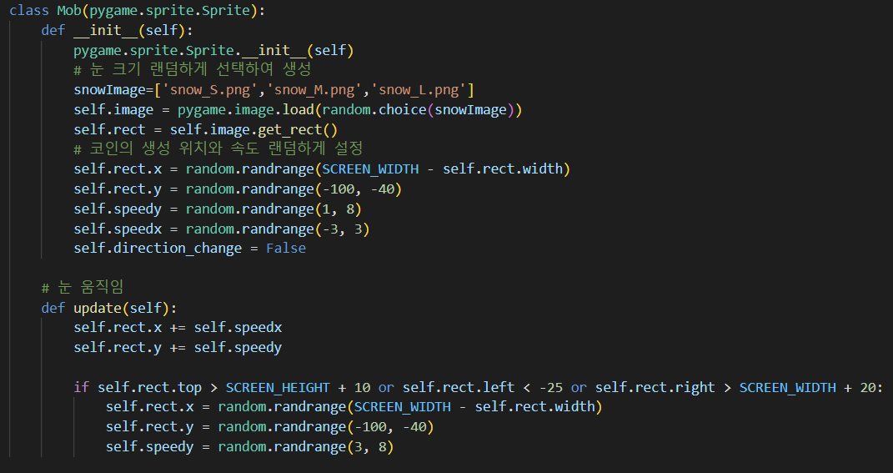
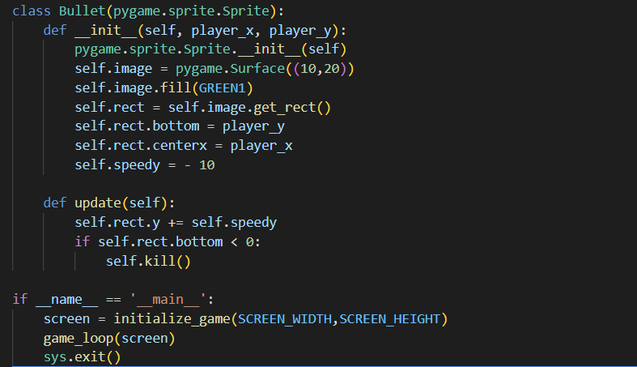
코드 구현
3
게임 소스
코인 생성 및 동작 클래스 생성
장애물 생성 및 동작 클래스 생성
총알 생성 및 동작 클래스 생성
게임 시작

Slide 21
Q&A

